Slide 1
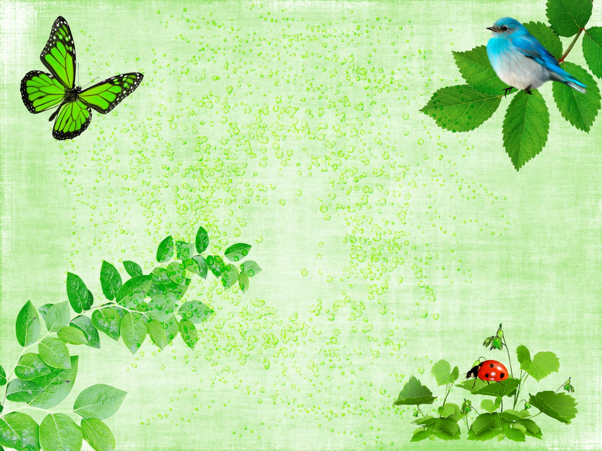

Презентация на тему «Насекомые»
Муниципальное бюджетное дошкольное образовательное учреждение
детский сад общеразвивающего вида № 103 г. Томска
Автор: учитель-логопед
Борзунова Татьяна Александровна

Slide 2
Презентация содержит материал о насекомых, их строении и питании, о том какую пользу они приносят людям.
Представленный материал способствует развитию слухового, зрительного восприятия у дошкольников и формированию бережного отношения к окружающей природе.
Презентация рекомендована педагогам ДОУ для индивидуальных и подгрупповых занятий с детьми старшего дошкольного возраста.

Slide 3
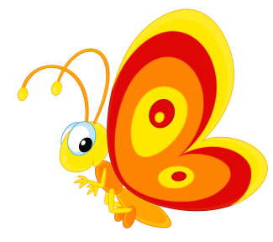
Бабочки
На Земле очень большое разнообразие бабочек. Тело бабочек делится на три главных отдела: голову, грудь и брюшко. Их крылья покрыты мелкими чешуйками. Форма и размах крыльев разнообразны.
Бабочки питаются нектаром цветов. Бабочки никогда не спят. Для того, чтобы летать, бабочкам необходимо солнечное тепло.

Slide 4
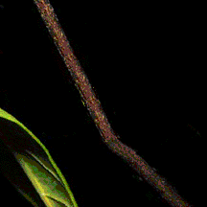





Slide 5
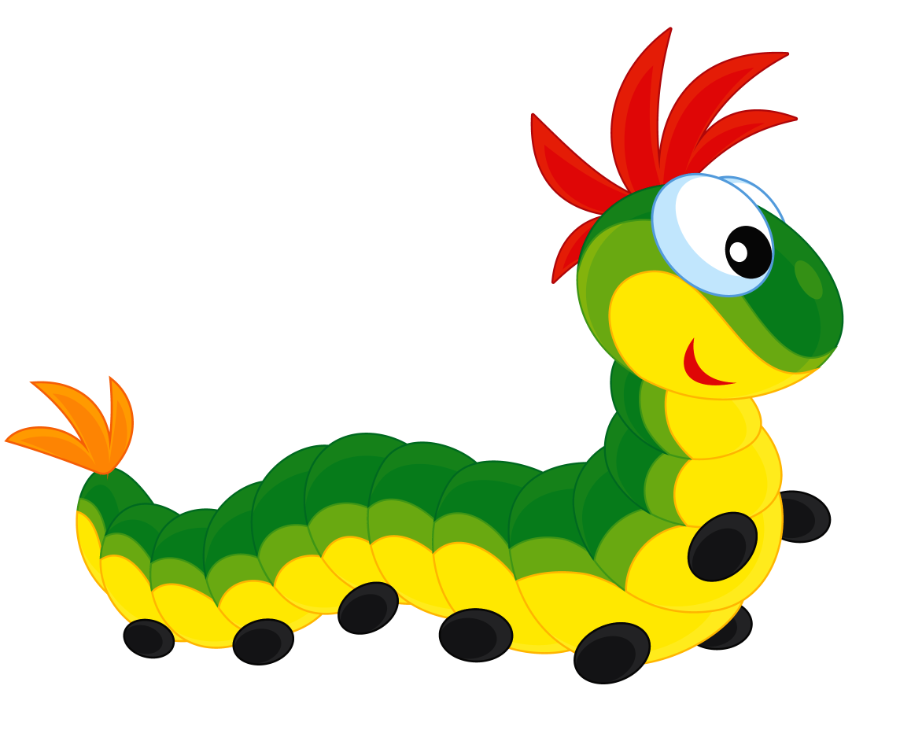
Гусеница
Гусеница – это будущая бабочка. Длинное тело гусеницы похоже на червя и разделено на 12 – 13 частей, называемых сигментами. Гусеницы питаются корнями, стеблями, почками, листьями и другими частями растений.

Slide 6
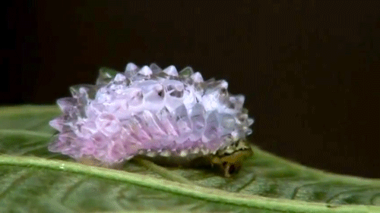

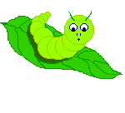

Slide 7
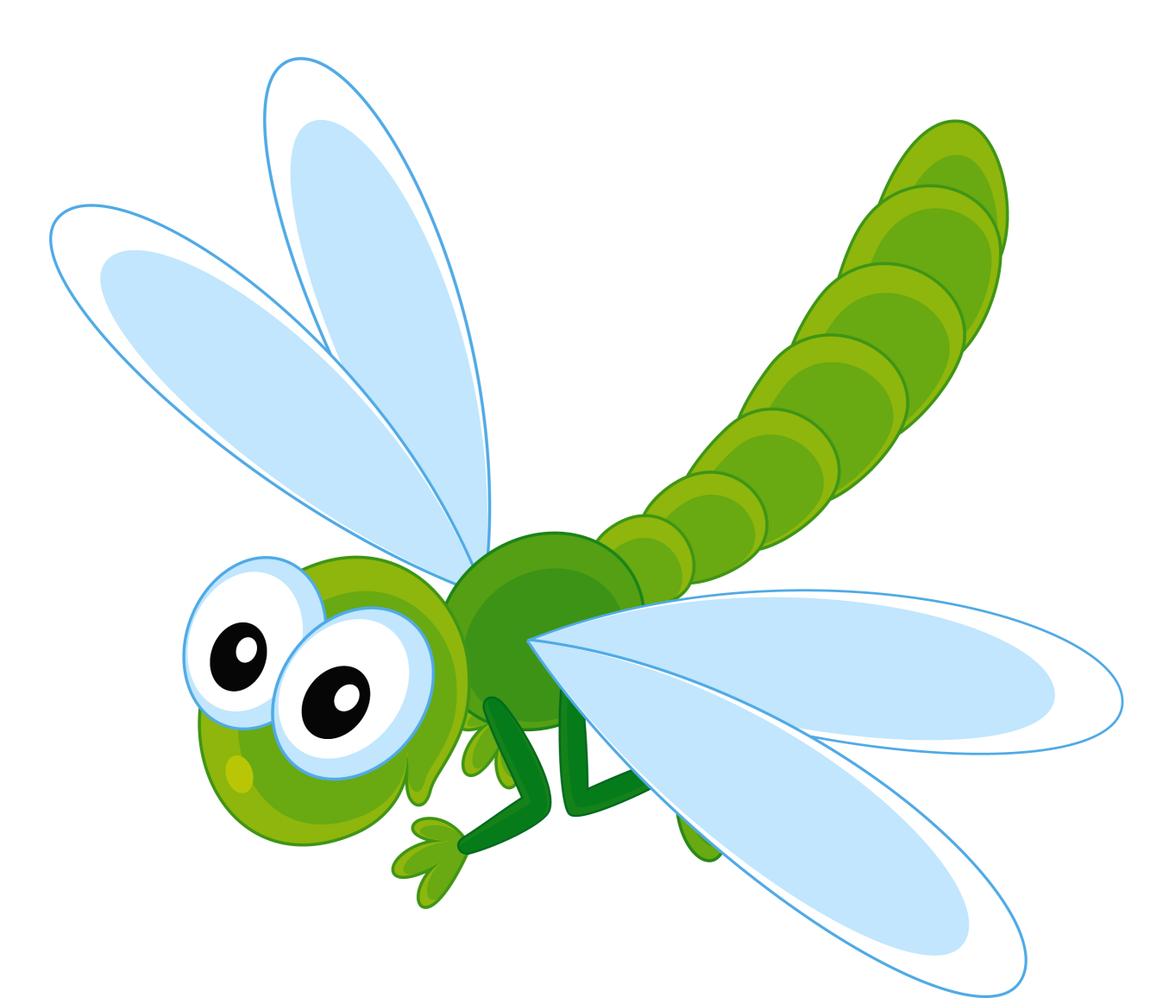
Стрекоза
Стрекозы имеют стройное, вытянутое, иногда
ярко окрашенным или блестящим туловищем. У
стрекоз две пары прозрачных крыльев.
Стрекозы – хищники. Они питаются личинками
насекомых. Иногда стрекозы ловят свою добычу
на лету.

Slide 8





Slide 9
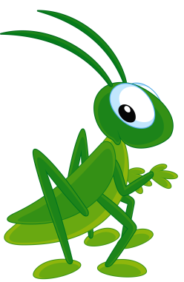
Кузнечики
Зелёный кузнечик встречается в траве по краям лугов, а на лесных опушках и в садах – на кустах и деревьях. Кузнечики маскируются в зелёной листве. Кузнечики питаются мелкими насекомыми и растительной пищей.

Slide 10
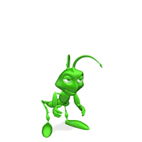

Slide 11
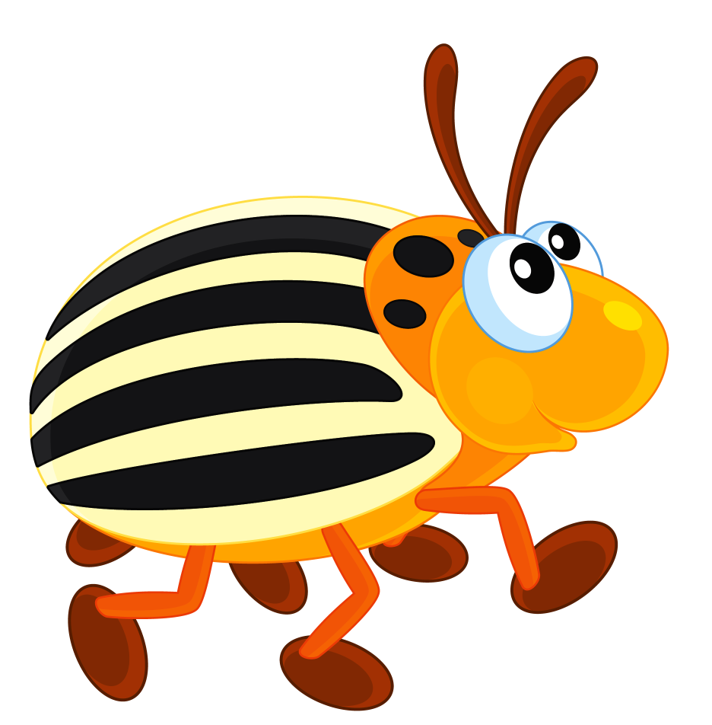
Жуки
Жуки самый крупный отряд насекомых.
Жуки распространены почти по всему свету и встречаются в самых разнообразных место обитаниях, в том числе под камнями и бревнами, в лесной подстилке, в гравии по берегам рек и в пресных водоемах. Тело состоит из головы, груди и брюшка. Имеет три пары конечностей, две пары крыльев. Многие жуки различают цвета. На лбу пара чувствительных усиков, ротовой аппарат грызущий. Челюсти ловко измельчают твердую пищу.

Slide 12

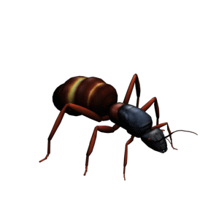


Slide 13
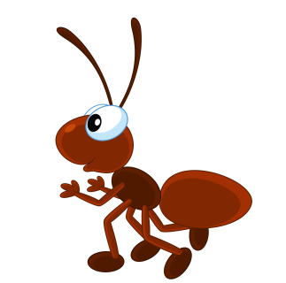
Муравей
Самые известные «общественные» насекомые.
Они живут огромными общинами, строят свои «города». Среди муравьёв есть рабочие – они строят муравейники и приносят в муравейники корм. Есть солдаты – они защищают муравейник. Муравьи-солдаты охраняют все входы и выходы в муравейнике. У них очень большая голова и очень сильные челюсти, и сами они крупнее обычных муравьев. Своей головой они закрывают вход в муравейник. Возвращающийся рабочий муравей, подходит к закрытому входу, стучит усиками по голове солдата, который после этого знака впускает муравья.

Slide 14

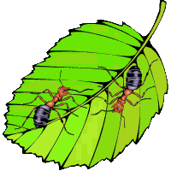
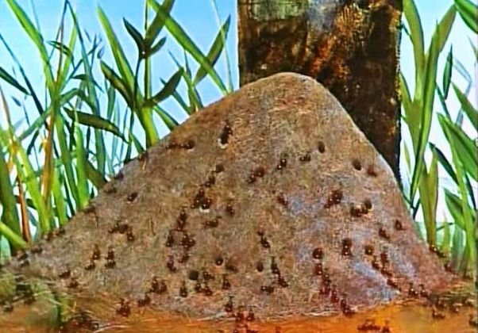

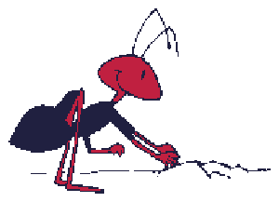

Slide 15
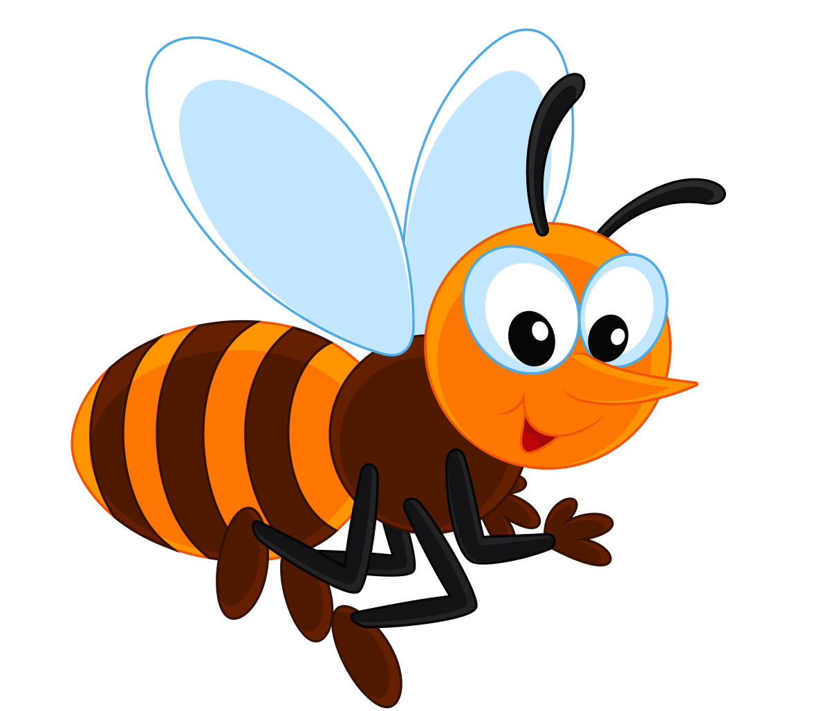
Пчелы
Пчёлы живут большими семьями. В улье
пчёлы создают соты. Пчёлы трудятся очень
дружно и помогают друг другу. Пчёлы издавна
используются человеком для получения мёда.
Они питаются только растительной пищей,
которая состоит из пыльцы и цветочного нектара. У пчёл длинный хоботок, которым они пользуются для высасывания нектара растений. У них также имеются усики.

Slide 16
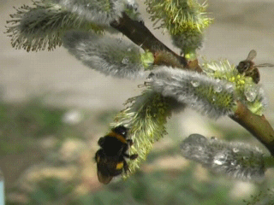



Slide 17
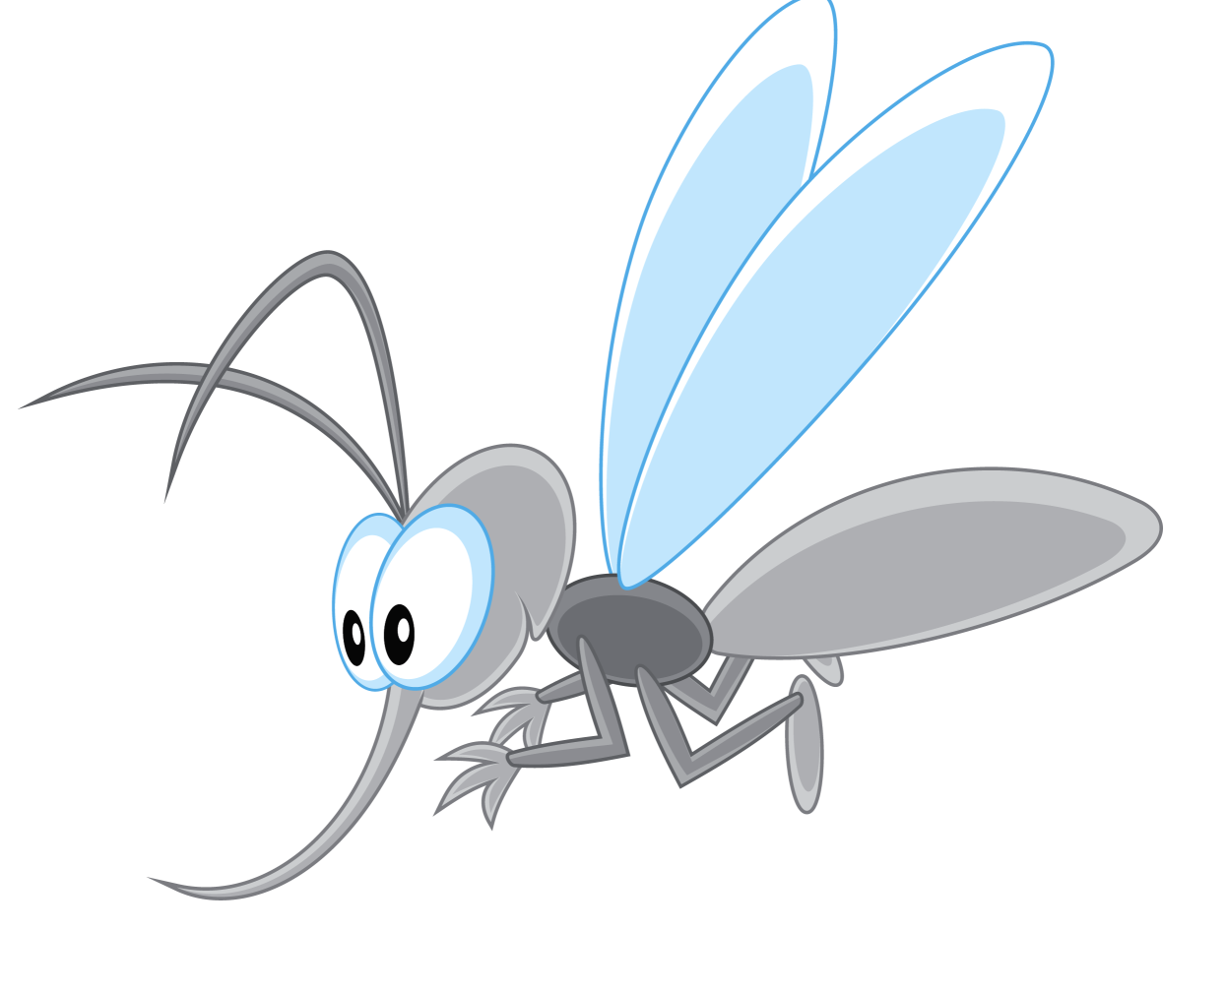
Комар
Комары живут на всей Земле (кроме знойных
пустынь) и являются самыми назойливыми
насекомыми. Комары питаются цветочным
нектаром, а кровь человека пьют для
продолжения рода.

Slide 18

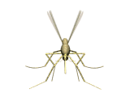
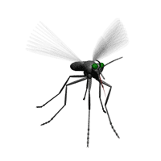


Slide 19
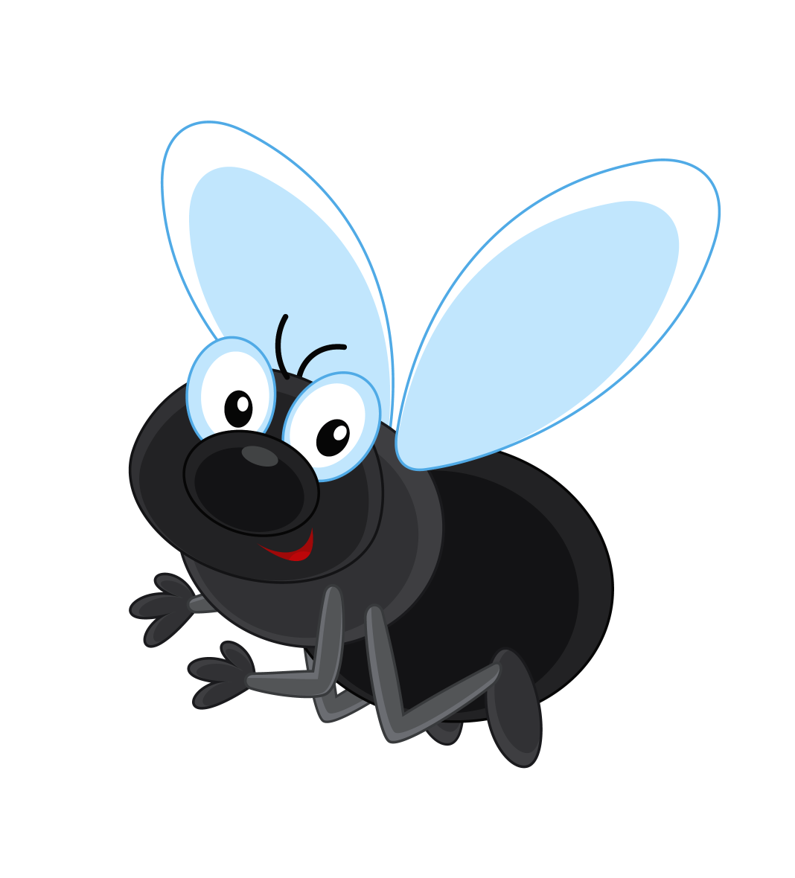
Муха
Мухи –одни из самых древних вредителей, тесно
соседствующих с человеком .В природе
мухи распространены повсеместно. Мухи
присутствую повсюду в человеческом жилище.
Мухи способны чувствовать запахи, а также отлично ориентируются в пространстве. Одной из самых главных отличительных особенностей мухи являются ее огромные глаз. Благодаря такому строению глаз муха обладает очень хорошим зрением и способна видеть даже то, что творится сбоку и сзади.

Slide 20
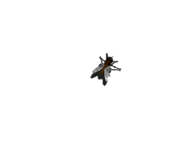

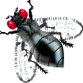

Slide 21
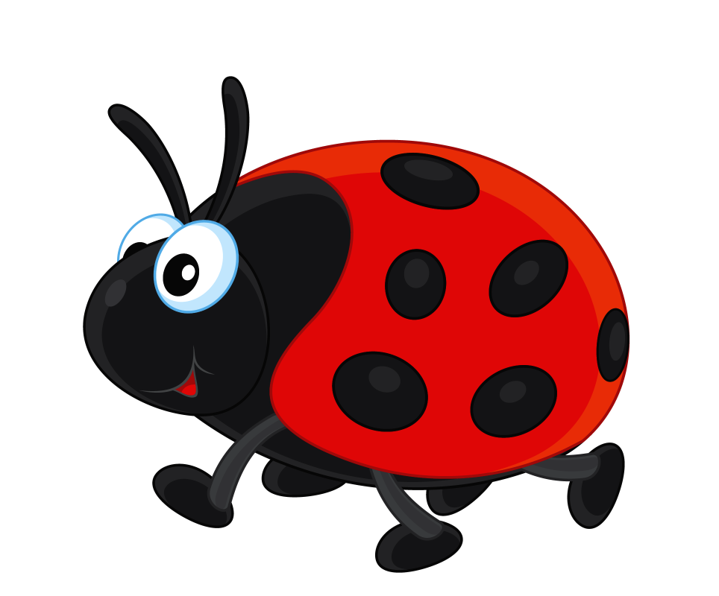
Божья коровка
Живут группами на растениях, пораженных тлей. Яркая окраска божьих коровок предупреждает об их несъедобности. Тело божьей коровки округлое и сильно выпуклое сверху. Первую пару крыльев божьей коровки образуют две твердые скорлупки – надкрылья, которые защищают вторую пару крыльев тогда, когда она летает. На маленькой голове черные короткие усики. Три пары ног длинные. В случае опасности, божья коровка выделяет пахучую желтую жидкость из сгибов ножек, а может схитрить и претвориться мертвой, поджав лапки.
Божьи коровки – хищники, они питаются тлёй, белокрылками, паутинными клещами.

Slide 22



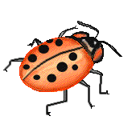

Slide 23

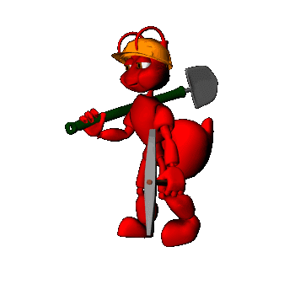
Полезные насекомые
Опыляет цветы
Разносит по лесу семена многих растений
Опыляет цветы
Дает нам мед и воск
Поедает тлю

Slide 24
Вредные насекомые
Пьет кровь
Разносит
микробы
Ест листья растений
Вызывает аллергию

Slide 25
интернет-ресурсы:
http://100facts.ru/interesnye-fakty-o-babochkah.html- бабочки
https://ru.wikipedia.org/wiki/%CF%F7%B8%EB%FB – пчелы
https://ru.wikipedia.org/wiki/Зелёный_кузнечик
http://www.animals-wild.ru/163-zhuki.html жуки
http://ukrrabbit.moy.su/publ/15-1-0-251 муравьи
http://green-polis.ru/descriptions/muhi_opisanie.htm муха
http://stopvreditel.ru/yadovitye/muxi/vidy-2.html муха
http://www.animals-wild.ru/nasekomye/91-nasekomye-bozhi-korovki.html божья коровка

Slide 26
